Slide 1
基于世界模型的
一维纵向制动决策规划
Simulink 机理建模 · MLP / LSTM-PINN · 采样式 MPC
三人课程项目汇报 | 约 12 分钟
预测 · 规划 · 执行 · 反馈
汇报人：李子昂、王永鑫、李嘉奇
Notes:
【建议用时 30 秒｜同学 A】各位老师、同学好，我们汇报的题目是“基于世界模型的一维纵向制动决策规划”。项目从一个可解释的 Simulink 纵向制动机理模型出发，先生成伪真实数据，再训练 MLP 和 LSTM-PINN 世界模型，最后把预测模型嵌入采样式 MPC，完成面向前方障碍物的一维精准刹停。接下来我们三个人分别介绍数据闭环、模型升级和上层规划。

Slide 2
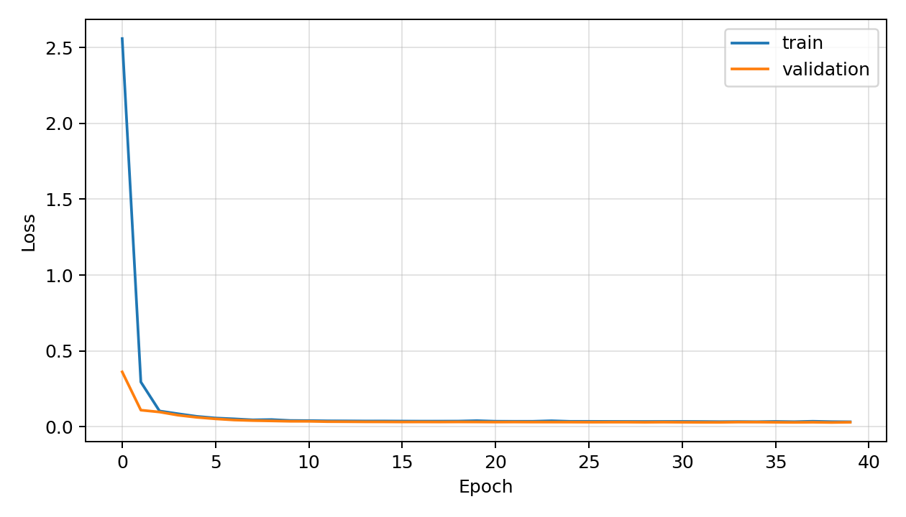
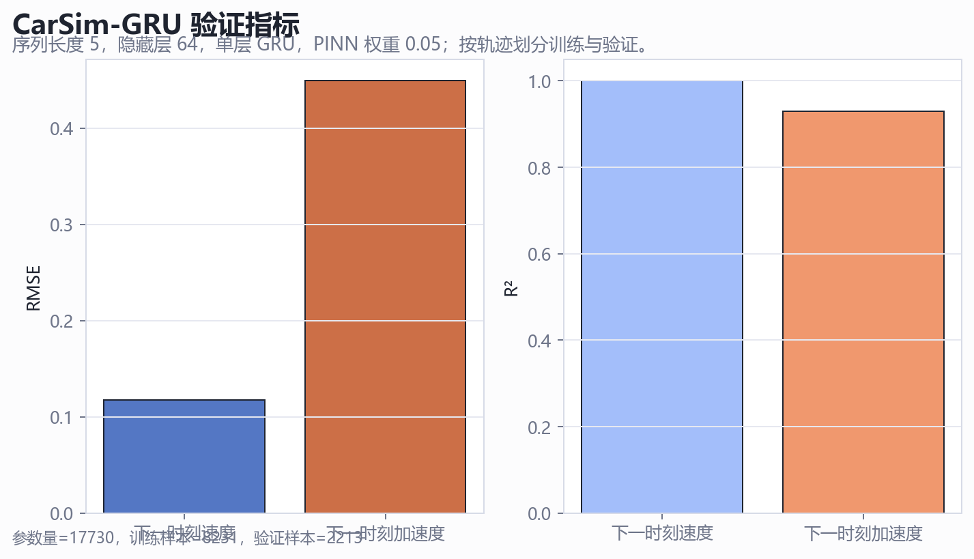
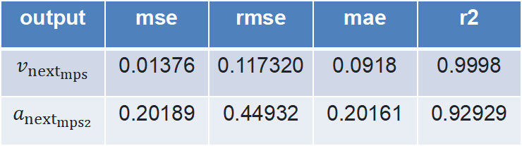
CarSim-GRU 训练设置与验证指标
GRU训练设置
GRU验证指标
output | mse | rmse | mae | r2
$$v_{{next}_{mps}}$$ | 0.01376 | 0.117320 | 0.0918 | 0.9998
$$a_{{next}_{mps2}}$$ | 0.20189 | 0.44932 | 0.20161 | 0.92929
模型参数：$S=5，H=64，L=1$
数据：训练轨迹 96 条，验证轨迹 24 条
训练：40 epochs，CUDA，17.2 s
Notes:
在选定结构后，我们把同一套 GRU-PINN 训练到 CarSim 数据上。训练采用轨迹级划分，而不是随机打散相邻时间点，避免数据泄漏。训练集九十六条轨迹，
验证集二十四条轨迹，训练四十轮，GPU 用时约十七点二秒。这说明模型训练成本很低，便于反复调参。
CarSim-GRU 是把前面选出的结构迁移到高保真数据。讲训练设置时强调轨迹级划分，避免同一轨迹同时出现在训练和验证中。
训练时间较短说明该结构后续适合集成到在线规划。
页面要点：数据来源：CarSim；GRU S=5，H=64，L=1；训练轨迹 96 条，验证轨迹 24 条；40 epochs，CUDA，17.2 s。
CarSim-GRU 在验证集上速度预测仍然非常准确，RMSE 为零点一一七三米每秒，R 方接近一。减速度预测的 RMSE 为零点四四九三米每二次方秒，
R 方为零点九二九二九。这个误差比机理数据高是合理的，因为 CarSim 包含更复杂的轮胎非线性、车身俯仰和停车附近动态。我们把它作为真实难度的体现，
而不是掩盖掉。
这一页要客观看指标：速度预测非常好，加速度预测也有较高 R²，但误差明显大于机理数据。不要把它说成完全解决真实车辆动力学，
而应说它暴露了高保真数据下的非线性难点。
页面要点：v_next RMSE：0.1173 m/s，R² = 0.99981；a_next RMSE：0.4493 m/s²，R² = 0.92929；
CarSim 加速度比机理数据更非线性。

Slide 3
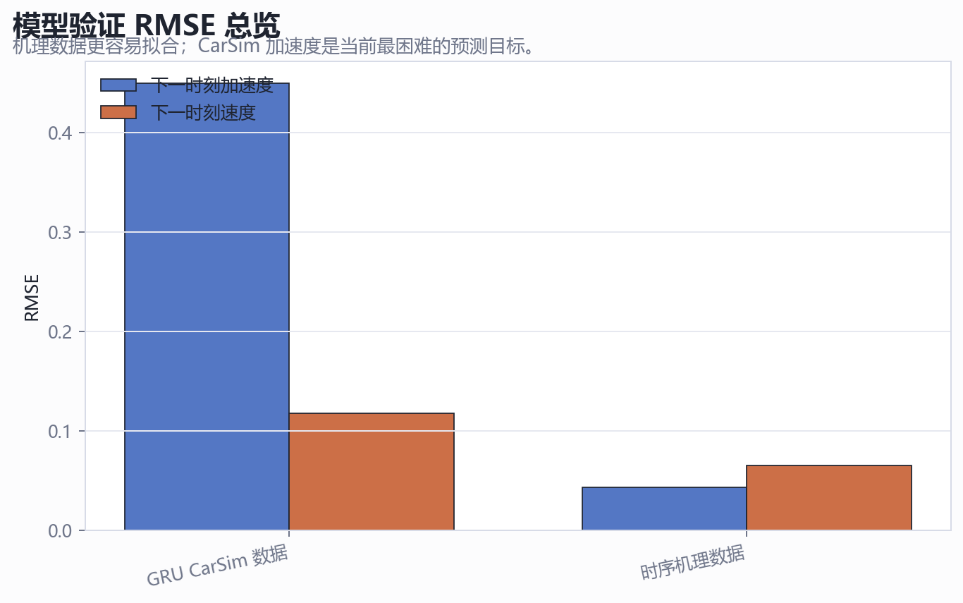
机理数据与 CarSim 数据对比
机理数据更平滑，因此更容易拟合，误差更低
CarSim 速度仍然较容易预测
CarSim 加速度误差明显更高，暴露了高保真动力学难点
更真实的物理复杂性
更合理的评价指标
Notes:
这张图把不同数据源和模型的 RMSE 放在一起比较。简化机理数据更平滑，因此模型误差非常低；CarSim 速度仍然容易预测，但加速度误差明显更高。
这个对比有助于解释为什么要引入 CarSim：它让模型面对更真实的物理复杂性，也让评价指标更加诚实。
这页是模型难度总结。机理标签更平滑，CarSim 响应包含更多车辆动力学细节，所以速度容易、加速度难。这个结论解释了为什么后续闭环仍先在机理环境验证，
再推进 CarSim 在线闭环。
页面要点：机理标签更平滑，因此更容易拟合；CarSim 速度仍然较容易预测；CarSim 加速度暴露了高保真动力学难点。

Slide 4
Contents
一
问题定义与机理基线
二
CarSim 数据与时序世界模型
三
闭环规划与工程交付

Slide 5
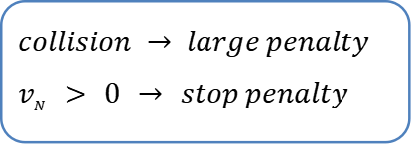
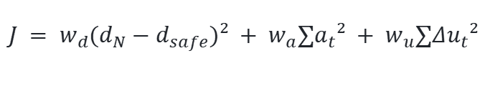
规划问题建模及算法
采样式 MPC 算法
代价函数
模块 | 定义
状态 | 速度、障碍物距离、附着系数
动作 | 制动主缸压力
预测时域 | 候选压力序列
代价 | 距离、舒适度、平滑性、安全惩罚
$$J = w_{d}(d_{N}−d_{safe})² + w_{a}∑a_{t}² + w_{u}∑Δu_{t}²$$
$$collision → large penalty$$
$$v_{N} > 0 → stop penalty$$
1
采样压力序列
2
脑内演化
3
计算代价
4
执行首步
生成约 256 条 平滑压力序列
世界模型滚动 预测 N 步
安全、精准 舒适、平滑
输出最优 Pₜ 下一时刻重规划
Notes:
接下来进入同学 C 的规划部分。规划器的状态包括当前速度、障碍物距离和附着系数，动作是主缸压力。每次规划不是只选一个压力点，而是采样一段未来压力序列。
代价函数综合终点距离误差、减速度舒适性、压力平滑、碰撞惩罚和未刹停惩罚。
规划建模页要把状态、动作和代价对应起来。状态描述当前处境，动作是压力，世界模型负责预测未来，代价函数负责定义“好”的刹停。
可以强调碰撞惩罚和未刹停惩罚是安全闭环的关键项。
页面要点：状态：速度、障碍物距离、附着系数；动作：制动主缸压力；预测时域：候选压力序列；代价：距离、舒适度、平滑性、碰撞、未刹停惩罚。
我们采用的是采样式 MPC，而不是复杂的解析梯度优化。每个控制时刻生成多条平滑压力曲线，世界模型对每条曲线进行未来展开，然后用代价函数排序。选出最优序列后，
只执行第一步压力，下一时刻根据反馈重新规划。这个方法直观、可解释，也方便后续升级到 MPPI 或 CEM。
采样式 MPC 的讲法可以很直观：先随机或规则生成多条压力序列，再让世界模型逐条展开，计算代价后只执行第一步。下一时刻重新观测、重新采样、重新选择，
这就是 receding horizon 的核心。
页面要点：采样压力序列；用世界模型滚动预测未来轨迹；按总代价为每条序列打分；只执行最优序列的第一步压力。

Slide 6
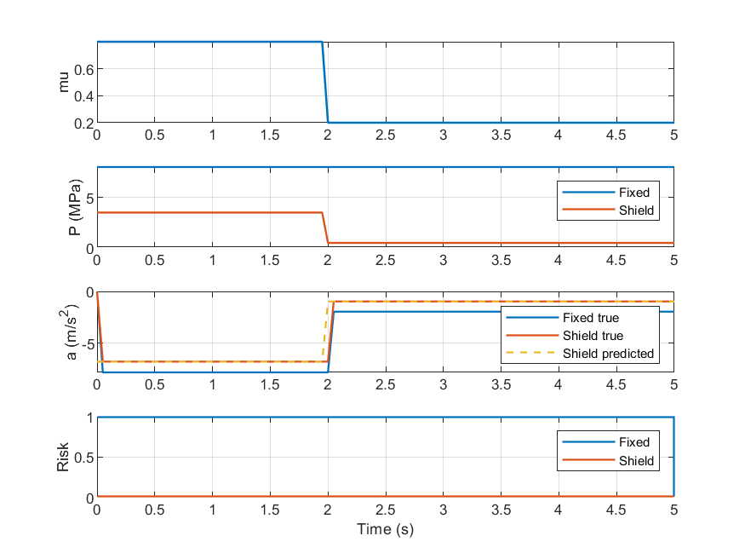
一步安全屏障基线
动作安全：压力必须在物理范围内，0-10MPa。
车辆响应安全：下一步预测减速度不能过大，不能超过附着能力或舒适性限制。
空间安全：执行这一小步后不能撞上障碍物，即距离不能变成负数。
根据安全约束选择压力
用于调试距离更新和刹停逻辑
Notes:
在完整 MPC 之前，我们先实现了一个更简单的一步安全屏障，用于验证距离更新、速度更新和压力选择逻辑。它不是最终控制器，但对于工程调试非常重要。
先把简单闭环跑通，再升级到多步采样规划，可以降低开发风险。
一步安全屏障是早期基线，用来确保距离更新、制动动作和安全约束方向正确。它没有完整 MPC 的多步优化能力，但作为调试层很重要。
可以说它帮助我们在复杂规划器之前先验证最基本的安全逻辑。
页面要点：完整 MPC 之前的早期安全层；根据安全约束选择压力；用于调试距离更新和刹停逻辑。

Slide 7
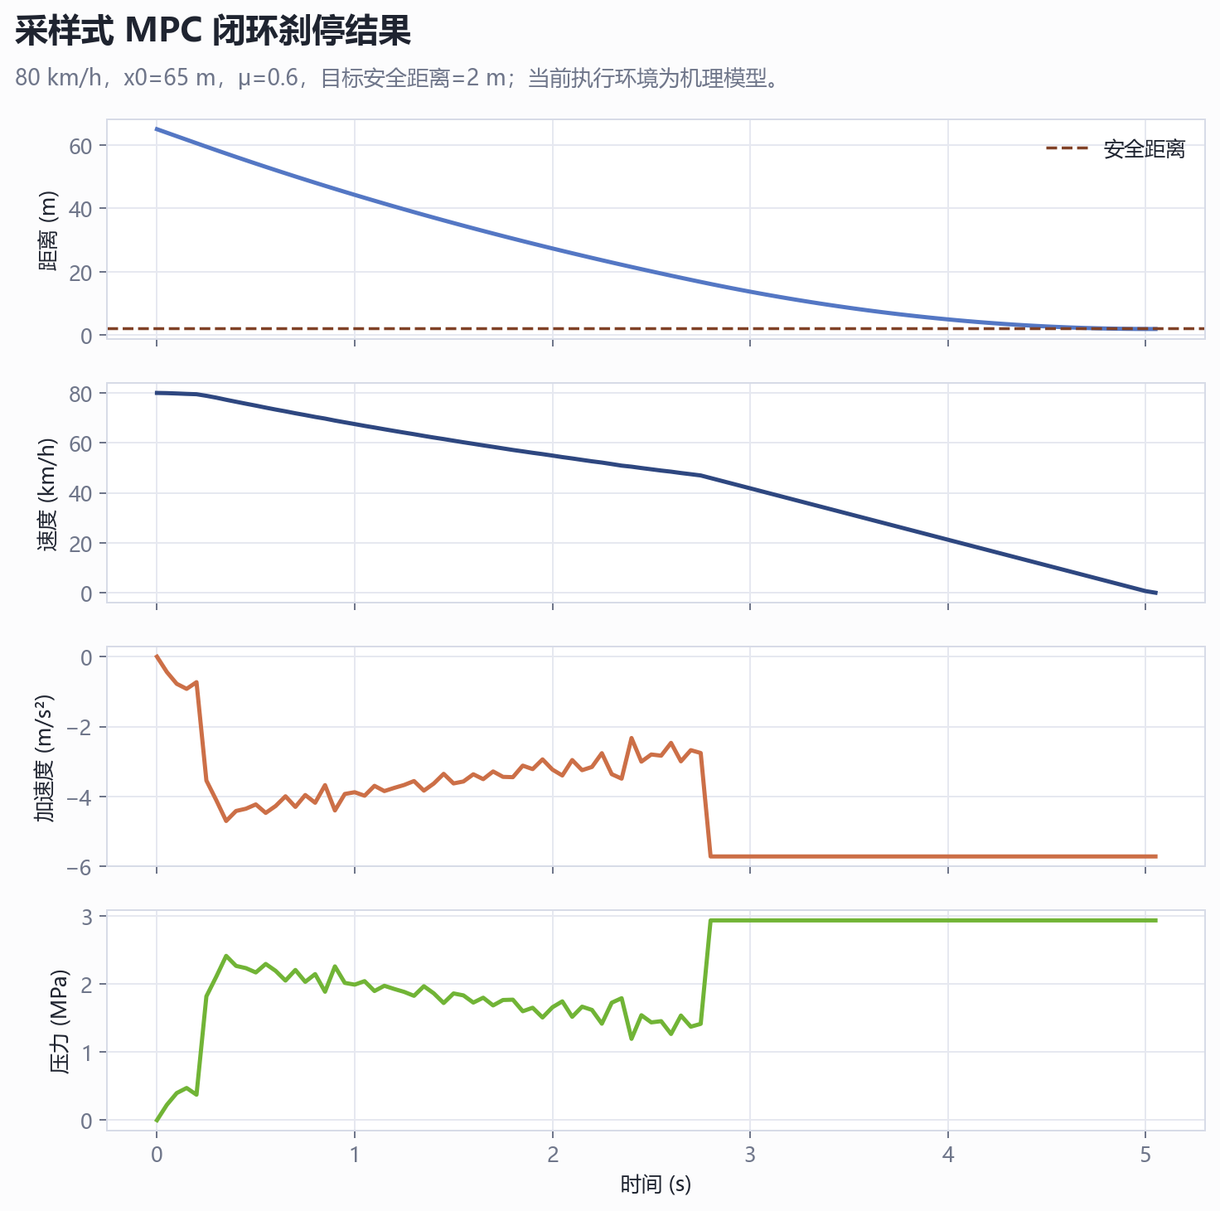
MPC 闭环结果
初速度：80 km/h
初始距离：65 m
附着系数：0.6
目标安全距离：2 m
最终距离：1.844 m
已完成 | 进一步工作
CarSim 数据集与 CarSim-GRU 训练 | CarSim 在线闭环 MPC
机理执行环境下的 MPC 闭环 | 每次 MPC 动作发送给 CarSim
工程数据/模型/规划链路 | CarSim 反馈后实时重规划
Notes:
这张图展示当前完整闭环刹停结果。初始速度八十公里每小时，障碍物距离六十五米，附着系数零点六，目标安全距离两米。规划器前段使用较温和的压力，后段提高压力，
最终车辆在约五点零五秒停止，剩余距离一点八四四米，与目标相差零点一五六米，没有碰撞。
结果页要先报场景，再报最终距离。80 km/h、65 米、附着 0.6 下，最终距离接近 2 米安全目标，误差约 0.156 米。
这里强调这是机理执行环境下的闭环结果，说明规划器链路已经可运行。
页面要点：初速度：80 km/h；初始距离：65 m；附着系数：0.6；目标安全距离：2 m。
这里需要明确项目口径。我们已经完成了 CarSim 数据采集、工况验证和 CarSim-GRU 训练；也完成了机制环境下的 MPC 闭环刹停。
但目前还不能说已经完成 CarSim 在线闭环 MPC，因为刹停演示的执行环境仍是简化机理模型。下一步要做的是把每个实际压力动作发送给 CarSim，
再用 CarSim 反馈滚动重规划。
这一页要诚实划边界。已完成 CarSim 数据和 CarSim-GRU，也完成机理环境 MPC 闭环；尚未声称的是 CarSim 在线闭环 MPC。
主动说明边界会增加可信度，也为下一步工作留下清晰方向。
页面要点：已完成：CarSim 数据集与 CarSim-GRU 训练；已完成：机理执行环境下的 MPC 闭环；尚未声称：CarSim 在线闭环 MPC；
下一步：把每次 MPC 动作发送给 CarSim，并用 CarSim 反馈重规划。

Slide 8
总结
当前工作
① 数据闭环
② 模型底座
③ 决策规划
Simulink 机制模型 30,000 单步 +
16,000 时序数据 统一 CarSim 接口
MLP 验证单步辨识 LSTM 建模历史依赖 PINN 加入物理一致性
采样式 MPC 滚动优化 80 km/h 工况安全刹停 最终距离误差 0.156 m
下一阶段路线
CarSim 联调
模型对比
场景扩展
控制优化
高保真时序数据
MLP / LSTM / PINN
μ 突变与噪声
舒适度与实时性
Notes:
从工程交付角度看，仓库已经包含多个可复现模块。MATLAB 侧有机理模型、CarSim 联调脚本和数据采集脚本；Python 侧有时序数据生成、
GRU/LSTM 训练、消融实验和 MPC 规划器；文档侧有中英文 README、CarSim 配置指南、消融实验说明和 PPT 资产生成脚本。
这个项目可以继续扩展，而不是一次性脚本。
工程交付页建议按仓库结构讲，证明项目不是单张实验图。MATLAB、Simulink、CarSim、Python 训练、MPC 和文档资产都已组织好。
这样老师能看到复现路径和后续扩展入口。
页面要点：MATLAB 脚本与 Simulink 模型；CarSim 配置、验证和数据采集工具；Python GRU/LSTM 训练管线；MPC 规划器。
最后总结。我们已经把项目从简单的机理数据拟合，推进到 CarSim 高保真数据、GRU-PINN 世界模型和采样式 MPC 决策规划。最重要的结论是，
世界模型的价值不只是预测精度，而是能否进入规划闭环。下一阶段重点是实现 CarSim 在线执行闭环，引入附着系数突变、噪声和制动热衰退场景，
并把随机搜索升级为 MPPI 或 CEM，提高实时性和鲁棒性。谢谢大家。
总结时回到三条主线：数据、模型和规划。最后的下一步不要泛泛而谈，要点名 CarSim 在线 MPC、附着突变、MPPI/CEM 和鲁棒性评估。
结束语可以强调本项目已经完成从数据到闭环的最小闭环原型。
页面要点：数据：机理数据 + CarSim 高保真轨迹；模型：通过消融选择轻量 GRU-PINN；规划：采样式 MPC 实现安全刹停；下一步：
CarSim 在线 MPC、附着突变、MPPI/CEM、鲁棒性评估。

